Slide 1
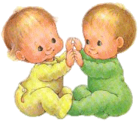
Театрализованное представление в I младшей группе «Топтыжка» по сказке «Курочка Ряба»
Подготовила:
воспитатель I квалификационной категории
Черкасова Наталья Анатольевна

Slide 2
Как мы сказку играли да гостей развлекали !

Slide 3
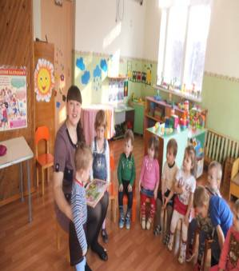
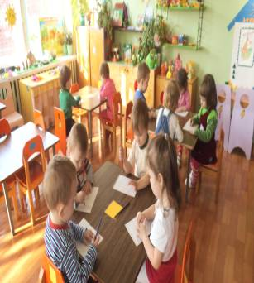
Сказку дружно мы читали
И яичко рисовали

Slide 4
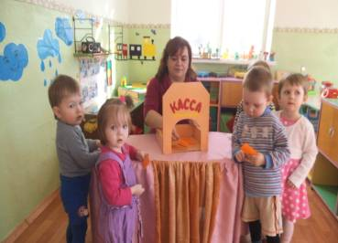
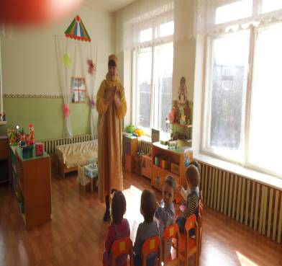
Всех гостей мы пригласили и билеты им вручили

Slide 5
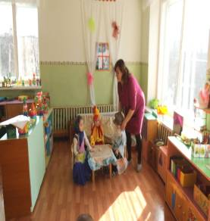
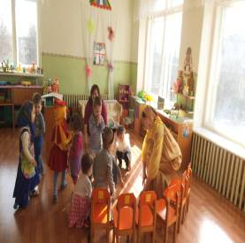
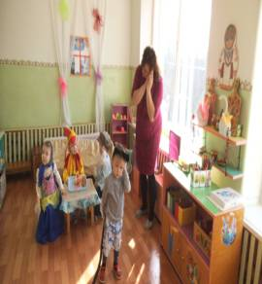
А артисты - молодцы ! Выступали от души !

Slide 6
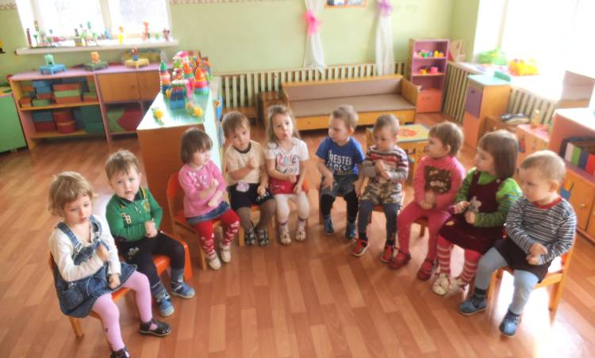
Бабке с дедкой помогали- Молоточками стучали !

Slide 7
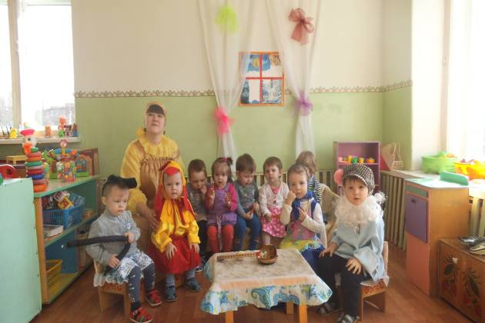
Все детишки были рады, Что не плачут дед и баба!

Slide 8
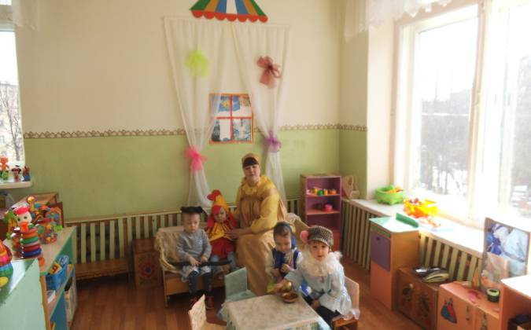
Это наши артисты!

Slide 9
Спасибо за внимание! Оптимизма, творчества и добра!!!

